Slide 1
基於小波差值壓縮的醫療影像壓縮方法
An Improved Medical Image Compression Method Based on Wavelet Difference Reduction
2025.12.18
電信所 R13942151 檀宗儒

Slide 2
Introduction
研究動機與背景
醫學影像壓縮評估方式
演算法整體流程
核心技術:DWT與WDR
CWDR方法詳解
實驗結果與結論
Reference

Slide 3
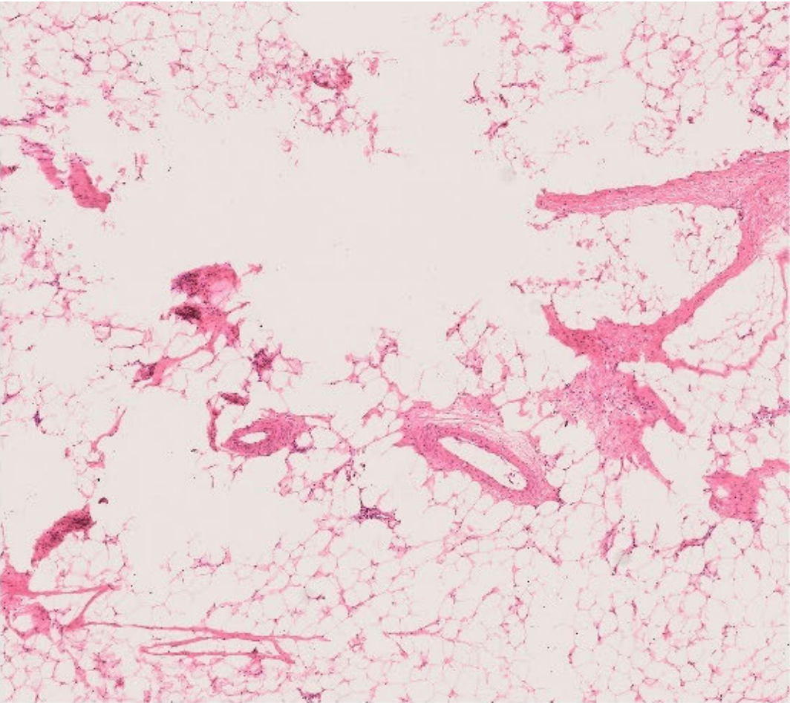
研究動機與背景
檔案過大的挑戰
顯微影像(WSI)龐大:單次實驗可產生數百 GB 數據，儲存成本高昂。
現有壓縮的兩難：
  JPEG (有損)：產生區塊效應(Blocking Artifacts)，誤導診斷。
  JPEG2000:目前的醫療標準，但在超高壓縮比時圖像會變得模糊。
  JPEG-LS(無損)：壓縮率太低，無法應付海量數據。
臨床需求
遠距/行動醫療： 需在低頻寬下即時傳輸高品質影像。
目的： 高壓縮比 + 診斷無損 (Diagnostically Lossless)。
顯微影像

Slide 4
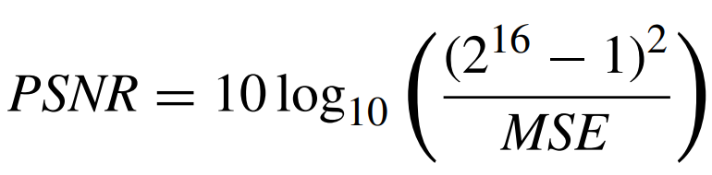
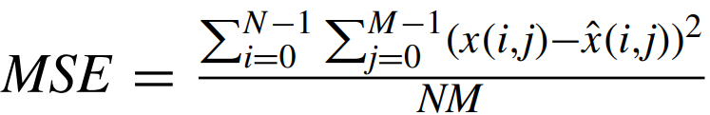
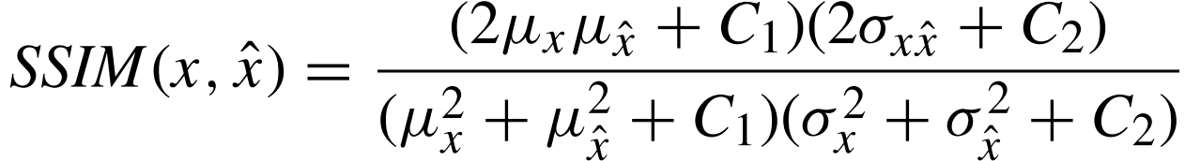
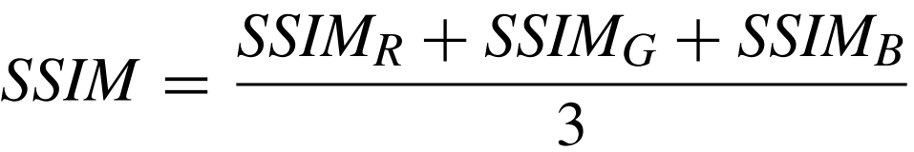
醫學影像壓縮評估方法
主要的評估方式包含：
PSNR（Peak Signal-to-Noise Ratio）：衡量還原影像與原始影像差距數值越高代表畫質越接近原圖但不一定與人眼觀感一致。
SSIM（Structural Similarity Index Method）：比 PSNR 更符合視覺結構衡量亮度、對比、結構三項相似性數值範圍 0～1，越接近 1 越相似。
MOS（Mean Opinion Score）：主觀評估，由專業醫師打分數根據診斷可讀性、視覺品質等給出 1～5 分可反映實際臨床使用信任度。

Slide 5
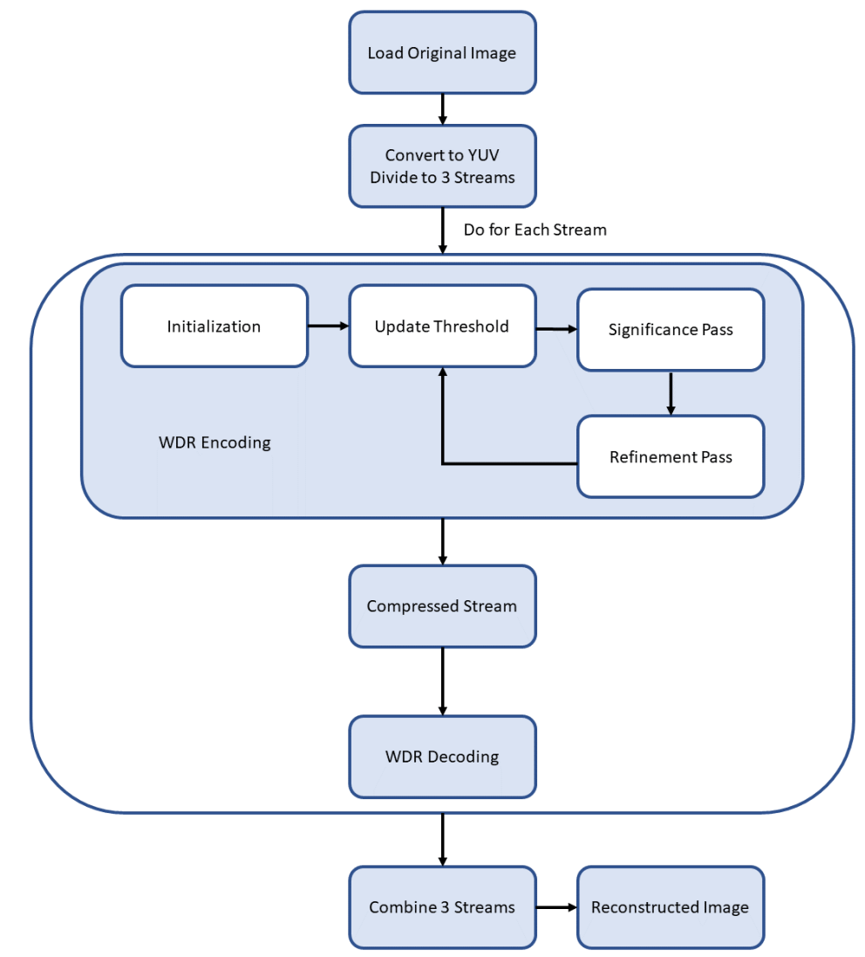
演算法流程
前處理(Preprocessing)
影像輸入將RGB影像轉換為 YUV格式，並分離為三個通道，以去除色彩相關性。
變換與編碼 (Encode)
DWT + WDR：對每個通道分別進行離散小波轉換 (DWT)，接著使用 WDR 演算法對係數進行量化與編碼。
輸出 (Bitstream Output)
經過編碼的數據會被打包成 Bitstream 並透過R、G、B 三個通道的數據流合併輸出，形成最終的壓縮檔案，方便進行網路傳輸或儲存。

Slide 6
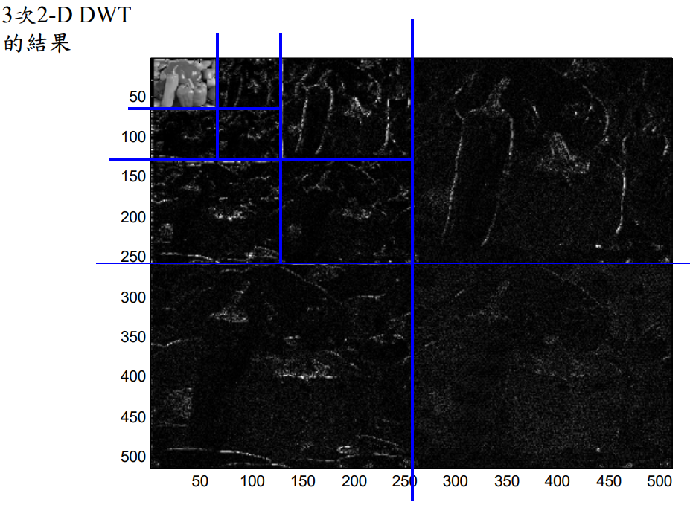
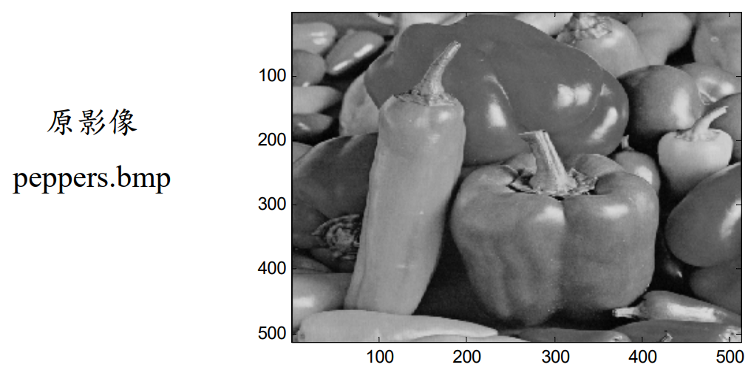
核心技術Ⅰ:離散小波轉換(DWT)
離散小波轉換原理
不同於 JPEG 的 DCT (只看頻率)，DWT 能夠同時保留影像的「空間」與「頻率」的資訊。
LL(低頻):低頻近似圖，包含主要的能量與輪廓
LH,HL,HH(高頻):包含水平、垂直的邊緣細節
做DWT

Slide 7
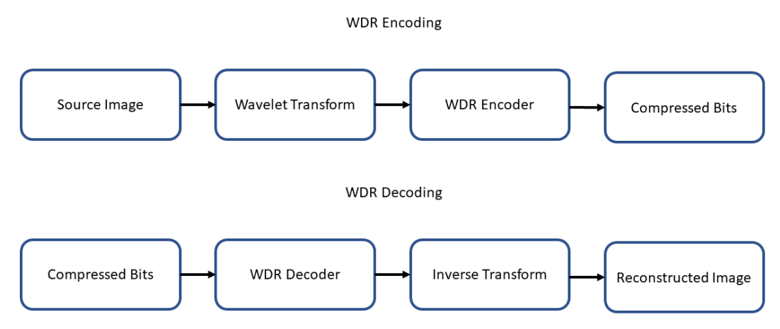
核心技術Ⅱ:WDR原理與架構
Wavelet Difference Reduction
核心在於如何記錄重要係數的位置
傳統方法 (紀錄座標索引)：
Index : 2 , 6 , 15 , 30... 數值大 ➔ 需要多 bits
WDR方法 (紀錄相對距離)：
Diff : 2 , 4 , 9 , 15... 數值小 ➔ 節省空間(差分縮減)

Slide 8
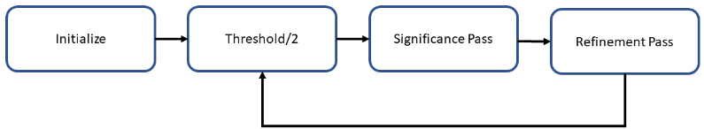
WDR核心編碼流程(Encoding Loop)
1.初始化 (Initialize)：
掃描所有係數找出最大值，設定初始閾值 To 。
2.更新閾值 (Update Threshold)：
Tk = T{k-1} / 2。從最高的位元平面 (Bit-plane) 開始往下掃描。
3.顯著性掃描 (Significance Pass)：
找出絕對值大於 Tk 的係數，標記為顯著，並記錄其與上一個顯著係數的「相對距離」。
4.精細化 (Refinement Pass)：
對已經被標記為顯著的係數，輸出更精確的位元值以提升精度。
5.迴圈：
重複步驟 2-4 直到滿足所需的壓縮比。

Slide 9

CWDR解析Ⅰ:色彩轉換
RGB的侷限性
病理顯微影像通常是彩色的 (H&E染色)，若直接使用 RGB 三通道進行壓縮，效率很低。
RGB → YUV 轉換策略
Y (亮度)： 包含主要的結構與紋理資訊 需分配最多 Bits。
RGB 問題：通道間高度相關 (High Correlation)。
例如：紅色通道變亮時，綠色與藍色通常也會變亮，這代表這三個通道儲存了「重複」的亮度資訊。
U, V (色度)：人眼對顏色細節較不敏感 可承受較高壓縮率。
目的：去相關性 (Decorrelation)

Slide 10



CWDR解析Ⅱ:獨立通道處理
將 Y, U, V 視為三個獨立的資料流 (Streams) 進行平行壓縮。
Y Channel
U Channel
一般 WDR 編碼。
負責藍色/紫色染色資訊。
V Channel
一般 WDR 編碼。
負責紅色/粉色染色資訊。
最精細的 WDR 編碼。
保留細胞核邊緣與組織結構。
最後將三個 Bitstream 合併傳輸

Slide 11
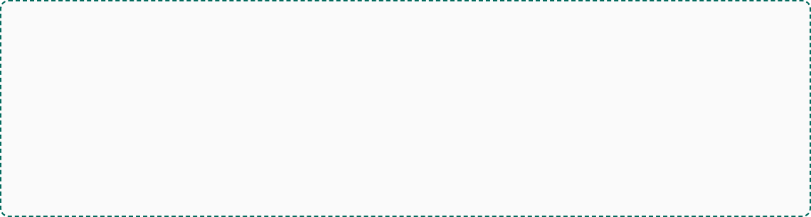
CWDR解析Ⅲ:完整演算流程圖
Input RGB
RGB → YUV
Split Streams
平行處理核心 (Parallel Processing)
DWT(Y)
DWT(U)
DWT(V)
WDR(Y)
WDR(U)
WDR(V)
Combined Bitstream

Slide 12
實驗設計與評估方式
測試資料：31 張病理切片顯微影像（720p～1080p）
比較方法：JPEG2000、HEIC、WEBP、DWT
評估指標
PSNR:訊噪比，衡量畫質清晰程度。
客觀
SSIM:結構相似性，衡量圖像。
主觀
MOS:醫師主觀評估分數

Slide 13
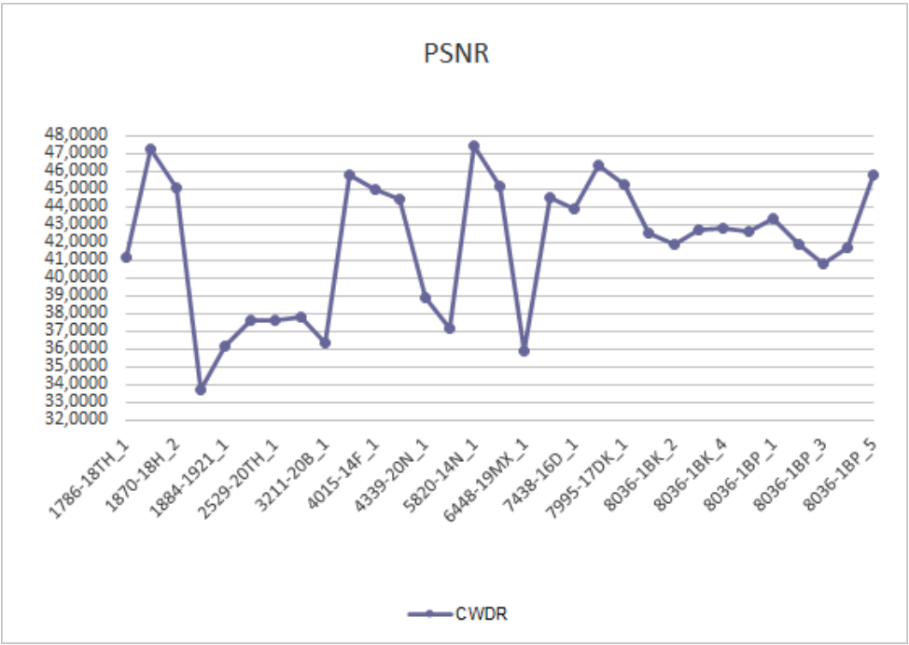
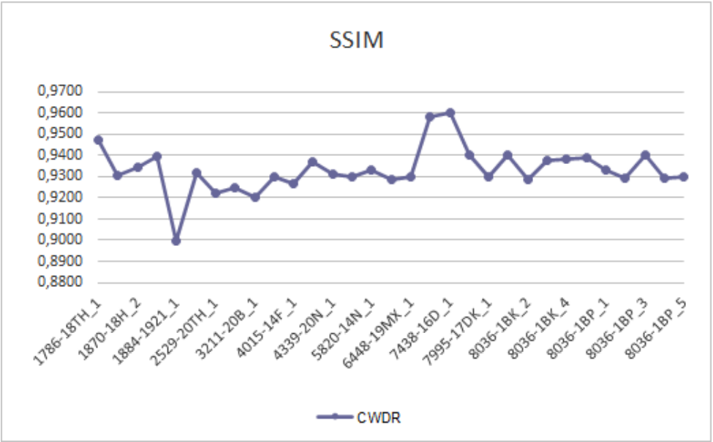
詳細數據分析:穩定性與品質
實驗發現:
PSNR:所有31張影像均 > 32 dB，其中23張(74%) > 40 dB，顯示極佳的訊號完整度。
SSIM:30張影像的SSIM值>0.92，結構相似度極高，幾乎無失真。

Slide 14
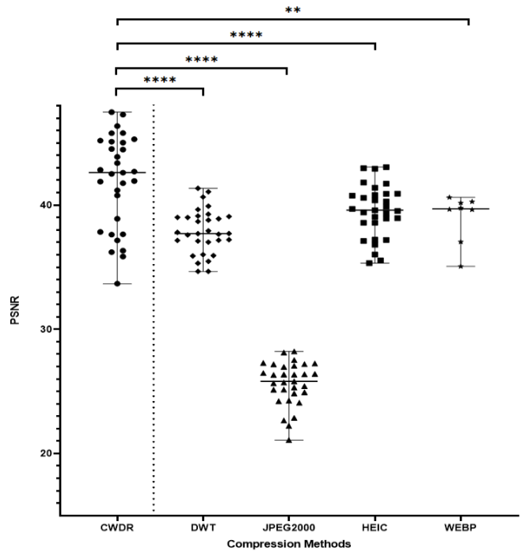
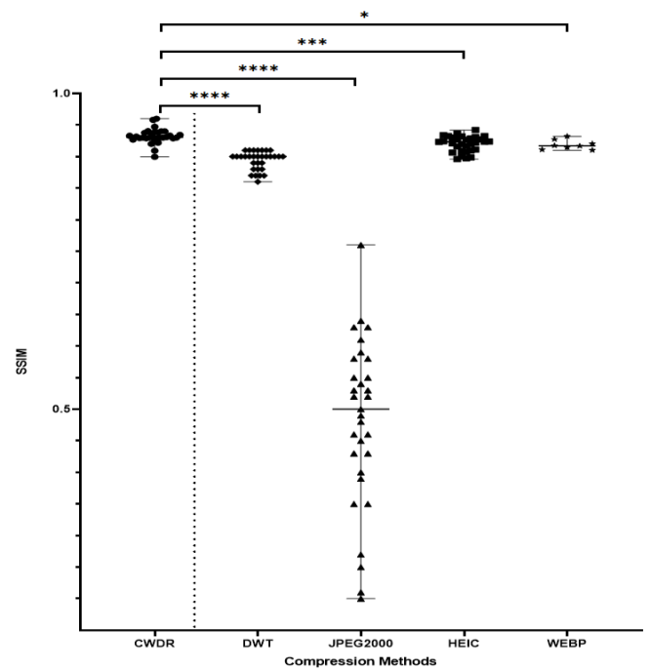
效能比較分析:顯著性檢定
CWDR vs. 其他方法(PSNR)
CWDR vs. 其他方法(SSIM)
統計意義:
圖表上方的星星數代表p-value。
四顆星星 **** 代表p<0.0001，顯示差異極具顯著性

Slide 15
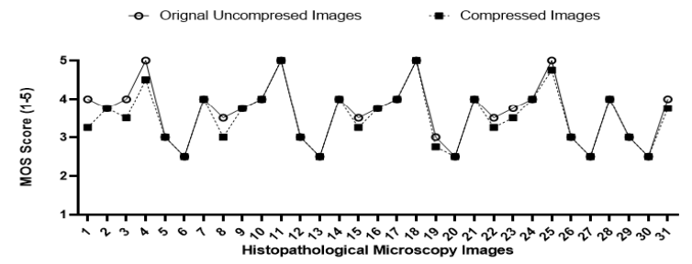
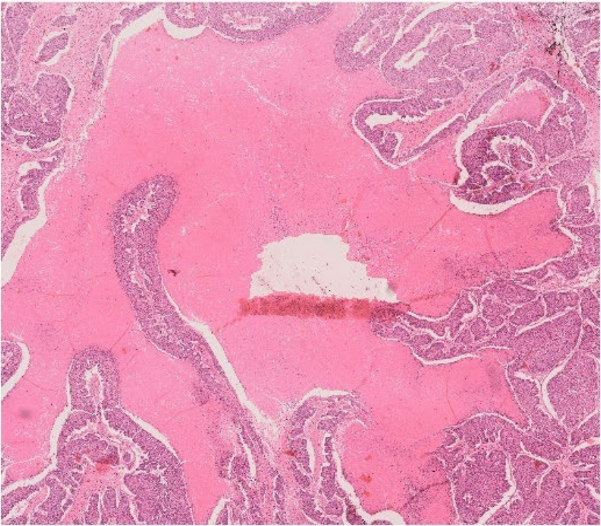
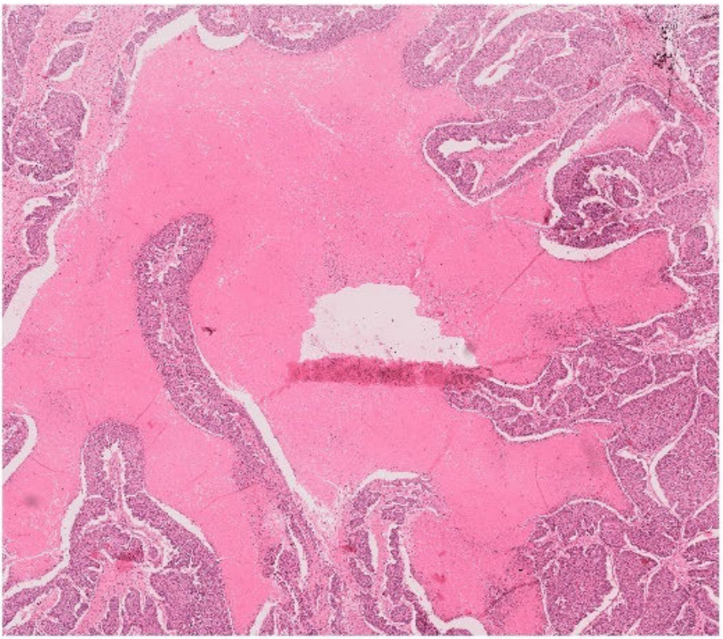
臨床驗證:視覺比較與醫師評分(MOS)
MOS相關性分析
視覺比較
CWDR與原始影像評分呈現高度正相關(Correlation>0.95)。
(a)
(b)
醫師結論:
「診斷無損，細胞結構與染色特徵完整保留。」

Slide 16
結論與應用展望
CWDR方法回顧
臨床價值與展望
方法創新： 成功結合 RGB-YUV 色彩去相關性與 WDR 高效編碼，解決病理影像龐大問題。
診斷無損： 經病理專家盲測 (MOS)，壓縮影像具備與原圖同等的診斷價值。
數據卓越： PSNR 平均提升 22.65 dB，且統計上顯著優於 JPEG 2000 與 HEIC。
行動醫療： 適合部署於行動裝置與網頁平台，實現即時遠距病理診斷。
結構保真： SSIM 指標接近 1.0，完美保留細胞邊緣與紋理細節。
未來擴展： 可進一步應用於 3D 體積影像壓縮或結合 AI 增強修復。

Slide 17
參考資料
M. C. H. Zerva, V. Christou, N. Giannakeas, A. T. Tzallas and L. P. Kondi, "An Improved Medical Image Compression Method Based on Wavelet Difference Reduction," in IEEE Access, vol. 11, pp. 18026-18037, 2023.
S. Qian and D. Chen, Joint Time-Frequency Analysis: Methods and Applications, Prentice-Hall, 1996.
· S. Mallat, A Wavelet Tour of Signal Processing: The Sparse Way, Academic Press, 3rd edition, 2009.

